Slide 1
ESTUDIO COMERCIAL NACIONAL E INTERNACIONAL DE MIEL EN PANAL
Por: Samuel Gualotuña
Director: Ing. Jorge Ojeda
Codirector: Ing. Fabián Guayasamín

Slide 2
Sistemas de Información
Mejoramiento Genético
Nuevos sistemas de producción

Slide 3
Ecuador Megadiverso

Slide 4
Partida Arancelaria SA 040900

Slide 5
Miel en Panal
Mercado
Salud

Slide 6
Análisis valores y cantidades
Identificar principales países importadores y exportadores
Conocer medios de transporte
Identificar precio internacional
Determinar oferta exportable

Slide 7
Metodología
Tipo de Investigación
Descriptivo
Diseño de Investigación
Instrumentos
Técnicas de análisis
No experimental
Recopilación Documental
Análisis de datos

Slide 8
Resultados
Toneladas Mundo 588.093
Valor miles USD 2.027.031
Trade Map

Slide 9
Importación de EE.UU procedentes del Mundo
Valor importación en miles USD 581.636
Cantidad Toneladas métricas 165.768
Trade Map

Slide 10
Importación de miel en panal EE.UU
Trade Map

Slide 11
Análisis comercial Argentina
Países de destino
Declaración Aduanera

Slide 12
Medios de transporte miel natural
Declaración Aduanera

Slide 13
Tipos de negociación
Declaración Aduanera

Slide 14
Exportación de miel en panal
Total Unidades Exportadas 5350
1800 Unidades 3732 Unidades
Peso: 360gr Peso: 450gr
Precio: $ 8,35 USD Precio: $ 8,87 UDS
Declaración Aduanera

Slide 15
Análisis Ecuador
Banco Central Ecuador
ARRIBA CHOCOLATE COMPANY S.A
CHOCOMPANY ECUANAUTICA S.A
PRODUCTOS SKSFARMS CIA. LTDA.
Toneladas exportadas 1.42
Precio 4,11 USD por Kilogramo

Slide 16
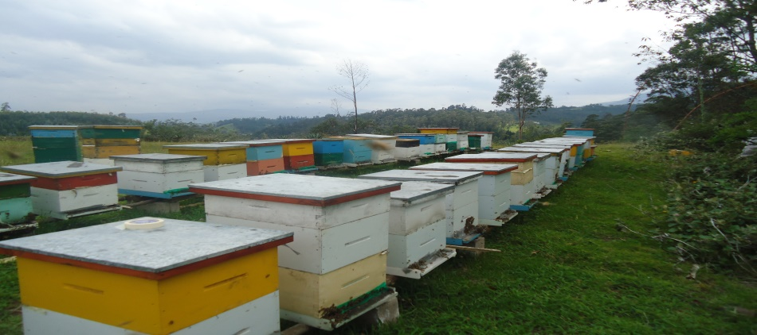
EE.UU OK
ALEMANIA
REINO UNIDO
0%
12.188 colmenas
494 Toneladas
Déficit en la producción
de 521 toneladas

Slide 17
Conclusiones
1
El 53% de la importación mundial se concentra en EE.UU, Alemania, Reino Unido, y Japón.
2
Ecuador exporto a 4,11 USD el kg de miel natural, cuando el precio internacional 2014 fluctuó entre 3,70 a 3,90 USD.
3
Una nación exporta porque tiene excedentes en la producción de un producto, Ecuador mantiene un déficit en cuanto a la extracción de miel natural de alrededor de 500 toneladas y no existen registros de producción de miel en panal actualmente.

Slide 18
Recomendaciones
Realizar investigaciones de tipo comercial para determinar nuevos mercados y su posible acceso con productos Ecuatorianos.
Posicionar a Ecuador dentro de proveedores de miel natural de tipo orgánica como una alternativa para generar mayor valor a la producción.
La miel varia según el piso climático por ello un estudio de cada tipo de mieles dará una oportunidad para generar producción diferenciada

Slide 19
MUCHAS GRACIAS!!

